Slide 1
先週の米国市場
2025年10月6日～12日のマーケット分析

Slide 2
エグゼクティブサマリー
📉
📈
🔥
金曜日の急落
月曜日の反発
最大テーマ
-2.71%
+1.56%
米中貿易
トランプ関税脅迫
懸念緩和
レアアース規制

Slide 3
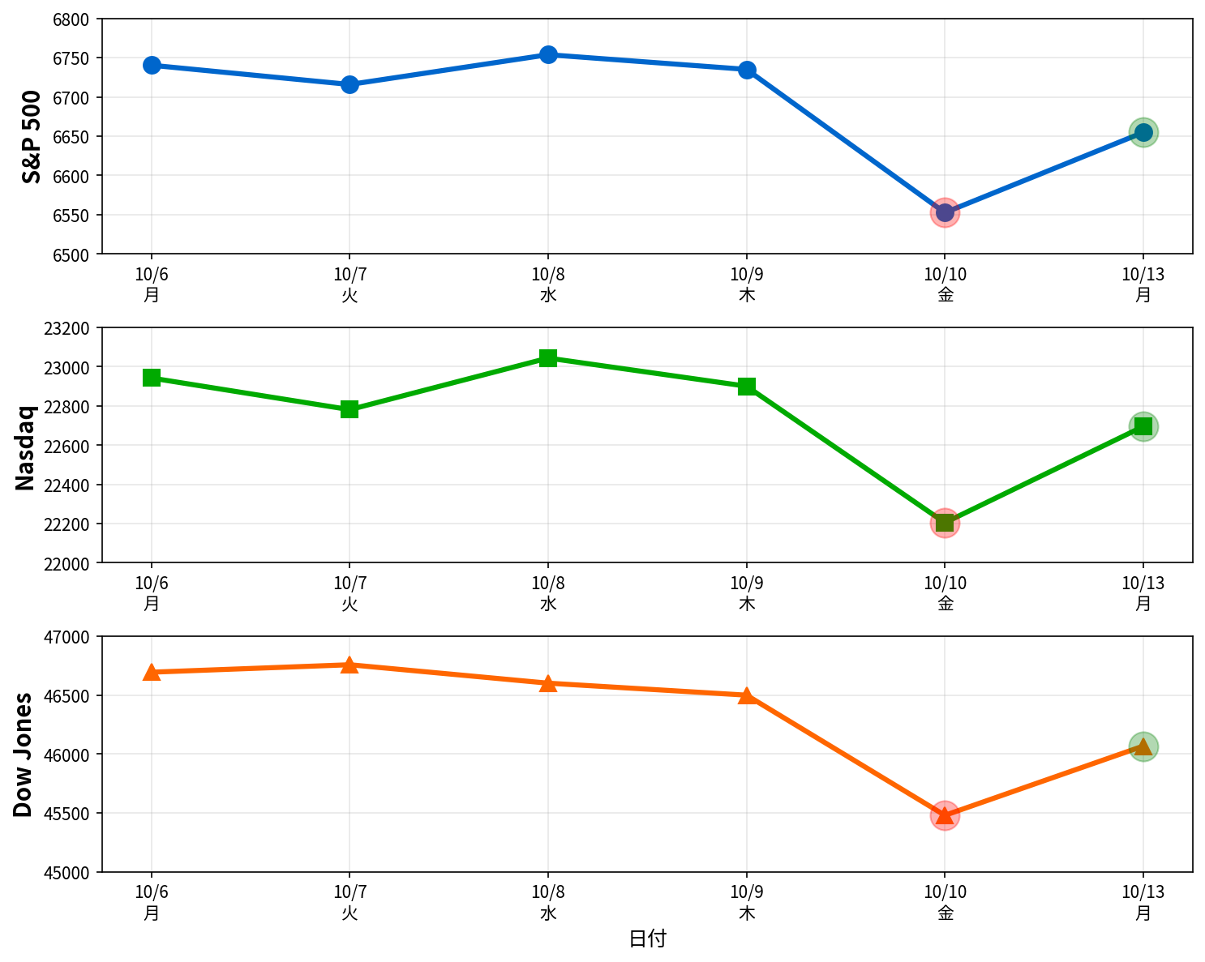
主要株価指数の推移

Slide 4
10月10日（金）：史上級の急落
⏰ 午前10:57：トランプ大統領がTruth Socialに投稿
「中国に対する大規模な関税引き上げを検討中」
⏰ 直後：市場が急反応
史上最高値付近から一転急落
⏰ 終値：主要指数が大幅下落
S&P 500: -2.71% / Nasdaq: -3.56%
⏰ 影響：時価総額約2兆ドル消失
VIX指数が32%急騰（21.66）

Slide 5
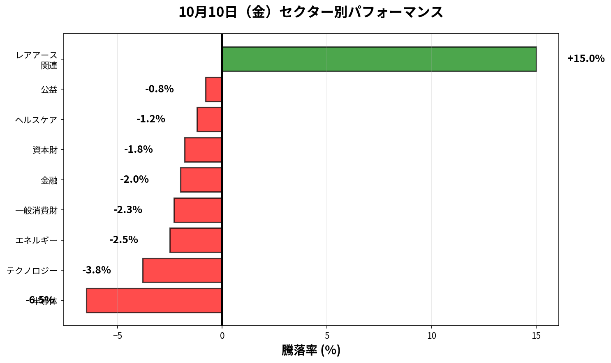
金曜日のセクター別パフォーマンス

Slide 6
注目銘柄の動向
📉 大幅下落銘柄（10/10金）
• AMD: -7.8%
(AI半導体)
• Nvidia: -5.0%
(GPU大手)
• Tesla: -5.0%
(EV・中国依存)
• Apple: -3.0%
(サプライチェーン)
• Levi's: -12.0%
(好決算も利確売り)
📈 大幅上昇銘柄（先週）
• USA Rare Earth: +24%
(レアアース銘柄)
• MP Materials: +23%
(レアアース鉱山)
• Critical Metals: +44%
(希少金属)
• Broadcom: +10%
(OpenAI提携発表)
• Oracle: +5%
(月曜反発)

Slide 7
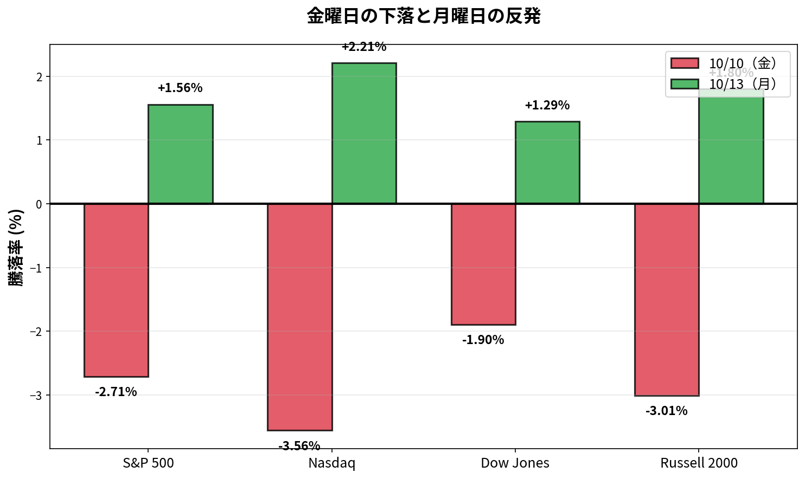
10月13日（月）：市場のリバウンド

Slide 8
先週の主要ニュース
🇺🇸🇨🇳 米中貿易摩擦の再燃
• 中国がレアアース輸出規制を強化
• トランプ大統領が対抗関税を示唆
• その後、日曜日に「問題ない」とトーンダウン
💻 半導体・AI業界
• Broadcom-OpenAI提携発表（10ギガワット規模）
• AMD株価がOpenAI向け供給期待で上昇
• Nvidia CEOがAMD提携に驚きのコメント
📊 商品市場
• 銀価格が史上最高値（$50）に接近
• 金価格も上昇（安全資産への逃避）
• レアアース関連株が急騰
🏛️ 政府・政策
• 米国政府閉鎖が継続中
• FRB次期議長候補が5名に絞られる
• 10月の金融政策決定会合に向けた議論

Slide 9
今週の注目ポイント
🇺🇸🇨🇳
米中関税問題の進展
トランプ政権の次の動きと中国の対応
📊
経済指標の発表
雇用統計・インフレ指標（政府閉鎖の影響）
💼
企業決算シーズン
主要テック企業の決算発表
🏛️
FRB金融政策
10月28-29日の会合に向けた発言
⚡
AI・半導体動向
Broadcom-OpenAI提携の詳細と影響

Slide 10
まとめ
1
米中貿易摩擦の再燃により市場は大きなボラティリティを記録
2
金曜日に-2.71%急落、月曜日に+1.56%反発
3
レアアース問題が新たな焦点に（関連株は+20～40%上昇）
4
AI・半導体セクターは引き続き注目（Broadcom-OpenAI提携）
5
今週も米中関係とFRBの動向に要注目

